Slide 1
同来敬拜的福
诗篇122篇
宋师母

Slide 2
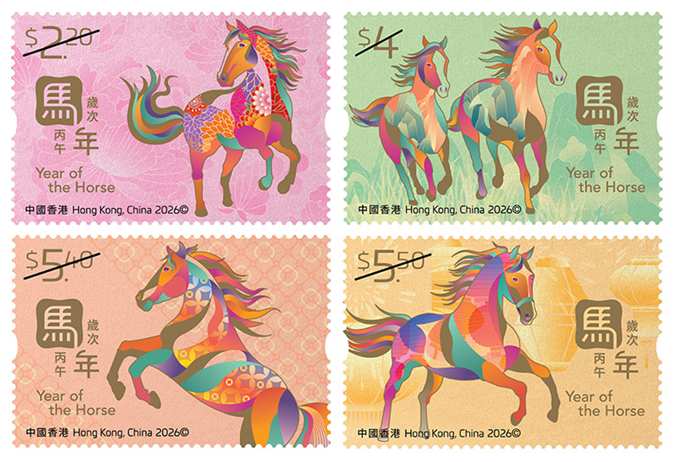
引言：
丙午年 马年 年初六

Slide 3
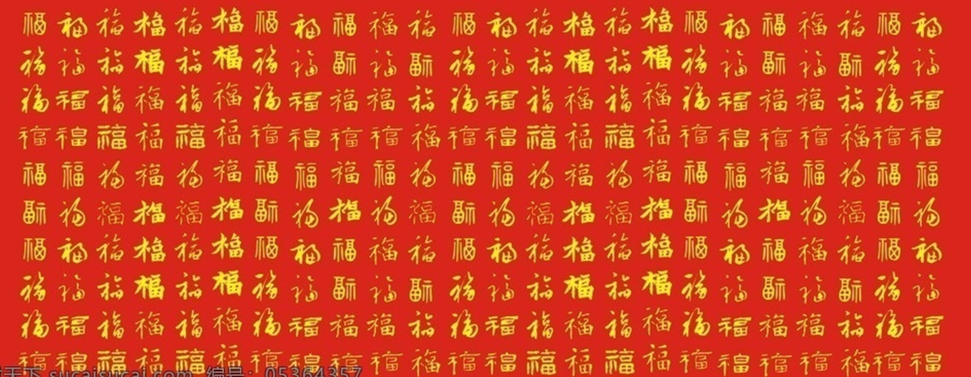
引言：
丙午年 马年 年初六

Slide 4


Slide 5


Slide 6
引言
诗120-134篇这1 5首诗篇都有诗歌的标题，就是上行之诗，或是称为「朝圣之歌」）。
学者有不同的解说：这些诗歌是朝圣者上耶路撒冷去参加三大节期，在路上所唱的诗歌；或者是祭司进入耶和华的圣殿时，
从外院到内院每上一个阶梯， 所以也被称为登阶之诗。

Slide 7
诗122
人对我说：我们往耶和华的殿去，我就欢喜。
耶路撒冷啊，我们的脚站在你的门内。
耶路撒冷被建造，如同连络整齐的一座城。
众支派，就是耶和华的支派，上那里去，按以色列的常例（或译：作以色列的证据）称赞耶和华的名。
因为在那里设立审判的宝座，就是大卫家的宝座。

Slide 8
诗122
你们要为耶路撒冷求平安！耶路撒冷啊，爱你的人必然兴旺！
愿你城中平安！愿你宫内兴旺！
因我弟兄和同伴的缘故，我要说：愿平安在你中间！
因耶和华－我们神殿的缘故，我要为你求福！

Slide 9
(一) 同来敬拜的福~喜悦
在第1节，「人对我说：我们往耶和华的殿去，我就欢喜。」
  一开始第一句诗的动词是「喜悦」，
  一开始诗人表达出「欢喜、高兴、兴奋、雀跃」，
  一个英语的翻译是 my heart leaped for joy.
  就是心情是欣喜若狂。
就是因为当时大家说：我们往耶和华的殿去。

Slide 10
(一) 同来敬拜的福~喜悦
这里是指他们三大节期，逾越节、的七七节(五旬收获节)、住棚节到耶路撒冷，耶和华的殿敬拜守节。
当然，在平常的日子，他们都是在自己居住的地方守安息日，他们到会堂，诵读妥拉，祈祷与敬拜。

Slide 11
(一) 同来敬拜的福~喜悦
现在诗人与各朝圣者，已经来到耶路撒冷，已经「站在圣城耶路撒冷门内」，
站在，在犹太人的意思中就是敬拜。这句也表达出朝圣站立在神的面前。

Slide 12
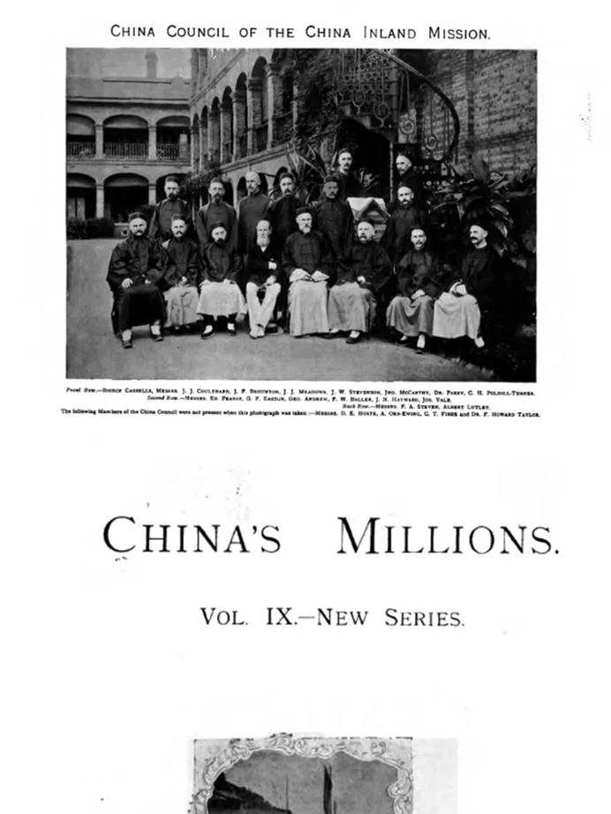
(一) 同来敬拜的福~喜悦
中国内地会的会刊，
《亿万华民》（China’s Millions），是按月发行，
其中在11月号的 “亿万华民”
的《造访我们的宣教站》专栏，
戴德生是这样的记载：

Slide 13
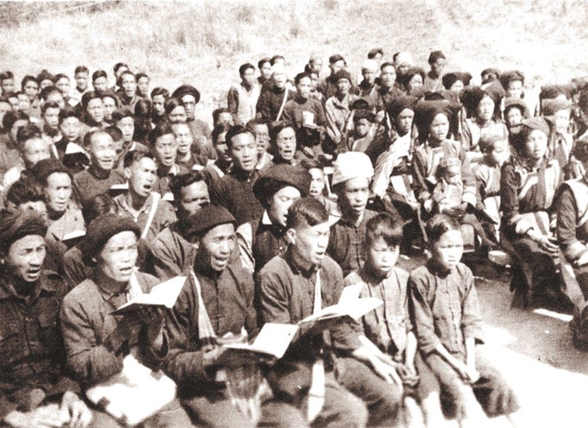
(一) 同来敬拜的福~喜悦
等候公开崇拜前的圣经学习，圣经学习完毕，大家就进入礼拜堂，开始正式的主日敬拜，
内地会宣教士富能仁说：傈僳人他们满心欢喜的相信诗歌的真理，唱出活生生的火热歌声。

Slide 14

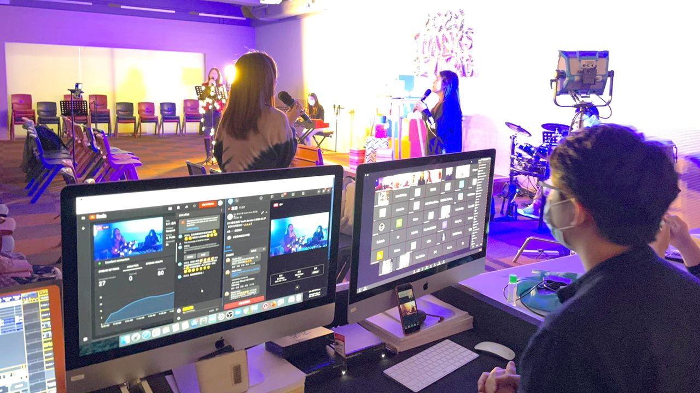
(一) 同来敬拜的福~喜悦

Slide 15
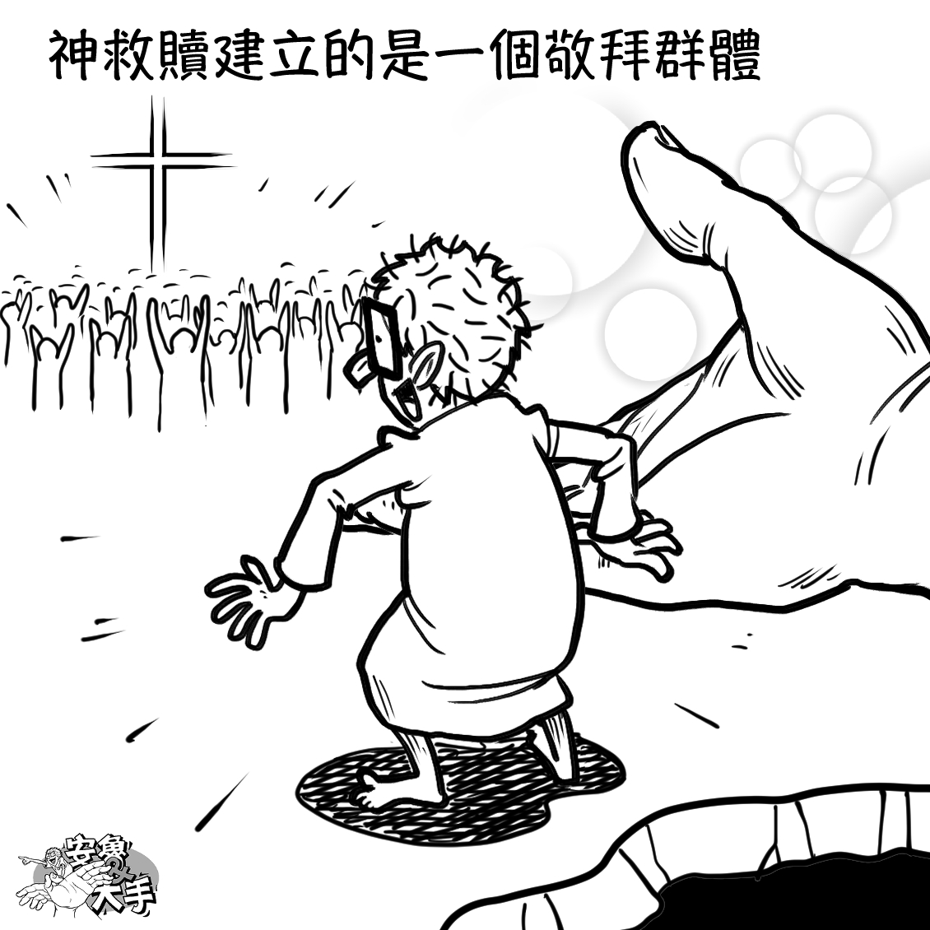
(一) 同来敬拜的福~喜悦
来到教会，来到神的家一起敬拜，我们的脚站在耶和华殿的门内，我们有没有一颗喜悦的心呢？

Slide 16
(二) 同来敬拜的福~颂赞慈爱公义的主
耶路撒冷被建造，如同连络整齐的一座城。
众支派，就是耶和华的支派，上那里去，按以色列的常例（或译：作以色列的证据）称赞耶和华的名。
因为在那里设立审判的宝座，就是大卫家的宝座。

Slide 17
(二) 同来敬拜的福~颂赞慈爱公义的主
V3 耶路撒冷被建造，如同连络整齐的一座城。 当大家来到耶路撒冷，大家都赞叹，这是一个坚固宏伟的城，是神的居所。
对神子民来说，这就是他们的坚固的倚靠，如诗125：1-2
倚靠耶和华的人，好像锡安山，永不动摇，
众山怎样围绕耶路撒冷，耶和华也照样围绕他的百姓，从今时直到永远。

Slide 18
(二) 同来敬拜的福~颂赞慈爱公义的主
我们看：第4节：众支派，就是耶和华的支派，上那里去。按以色列的常例（或译：作以色列的证据），
就是申命记16：16
你一切的男丁要在除酵节、七七节、住棚节，一年三次，在耶和华－你神所选择的地方朝见他，却不可空手朝见。

Slide 19

(二) 同来敬拜的福~颂赞慈爱公义的主
众支派，上那里去，他们是做什么？
称赞耶和华的名。
称赞是赞美，颂赞，感谢的意思。
to praise the name of the Lord ，
to give thanks to the name of the Lord.
神的子民在神的殿里颂赞，感谢，
因为上主是慈爱的主，

Slide 20
(二) 同来敬拜的福~颂赞慈爱公义的主
教会是在每年年底最后的一个星期日，
我们有一个感恩见证祷告会。
各人的感恩，见证上主的信实，上主的慈爱。
副歌：
主的恩典样样都要数，主的恩典都要记清楚，
主的恩典样样都要数，必能叫你惊讶立时乐欢呼。

Slide 21

(二) 同来敬拜的福~颂赞慈爱公义的主
我们要感恩，Give thanks.

Slide 22

(二) 同来敬拜的福~颂赞慈爱公义的主
记下你的感恩事。

Slide 23
(二) 同来敬拜的福~颂赞慈爱公义的主
第5节，诗人说：因为在那里设立审判的宝座，就是大维家的宝座。
这是什么意思呢？ 耶路撒冷是代表一个公义公平的地方，大维王朝在耶路撒冷作王，(撒母耳记下八章15节)是这样记载的：『大卫作以色列众人的王，又向众民秉公行义。』
耶路撒冷是政治中心，是宗教中心。在那里，审判的宝座，代表是一个合法的机构作审判，
唯有公平公正才是生活有平安的保障。

Slide 24
(二) 同来敬拜的福~颂赞慈爱公义的主
朝圣者称赞耶路撒冷城有审判的宝座，是他们敬拜的上主，他们颂赞耶和华，唯有他是那位公义的主，
因为，「因为他来了，他来要审判全地。他要按公义审判世界，按他的信实审判万民。」诗96：13。

Slide 25
(二) 同来敬拜的福~颂赞慈爱公义的主
朝圣者知道有公平公正公义，生活才有平安。但今天事实上，我们生活在一个不公平，不公义的世界当中，没有公平，公义，那里有平安呢？
传道书也讲出3：16 我又见日光之下，在审判之处有奸恶，在公义之处也有奸恶。

Slide 26
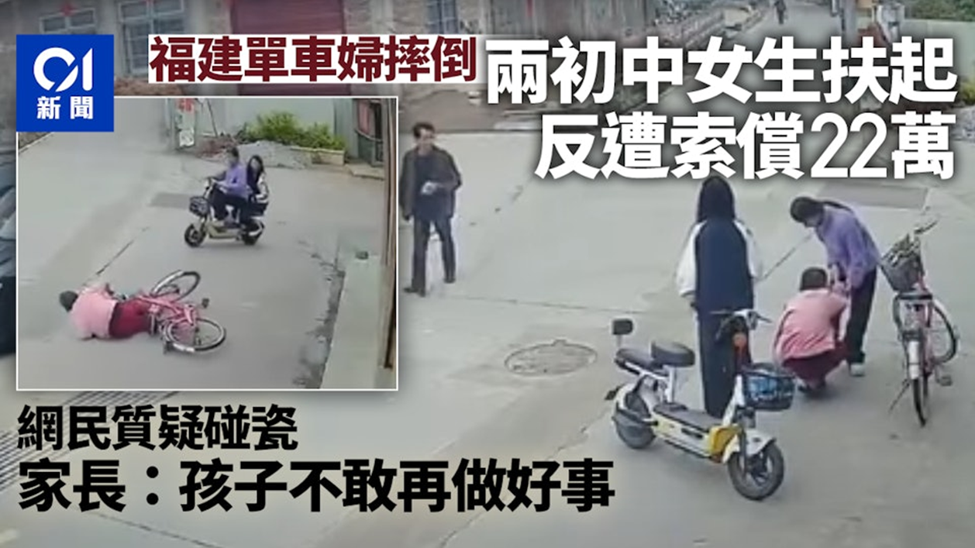
(二) 同来敬拜的福~颂赞慈爱公义的主
早两天的新闻报导：

Slide 27
(二) 同来敬拜的福~颂赞慈爱公义的主
但诗人坚定的相信，在耶和华的殿中的倚靠，
在那里有神的公义，有这一份信心，很不容易。

Slide 28
(二) 同来敬拜的福~颂赞慈爱公义的主
73：3我见恶人和狂傲人享平安就心怀不平。
5. 他们不像别人受苦，也不像别人遭灾。
12. 看哪，这就是恶人；他们既是常享安逸，财宝便加增。
我这个人，我是虔诚信靠上主的人，我怎样呢？
13. 我实在徒然洁净了我的心，徒然洗手表明无辜。
4. 因为，我终日遭灾难；每早晨受惩治。
各位，神真是好像没有公平，也不公正，

Slide 29
(二) 同来敬拜的福~颂赞慈爱公义的主
我们继续看：诗人的经历：
我思索怎能明白这事，眼看实系为难，
等我进了神的圣所，思想他们的结局。
你实在把他们安在滑地，使他们掉在沉沦之中。
他们转眼之间成了何等的荒凉！他们被惊恐灭尽了。
诗人明白了，而且他说：
然而，我常与你同在；你搀着我的右手。
你要以你的训言引导我，以后必接我到荣耀里。

Slide 30
(二) 同来敬拜的福~颂赞慈爱公义的主
诗122
你们要为耶路撒冷求平安！耶路撒冷啊，爱你的人必然兴旺！
愿你城中平安！愿你宫内兴旺！
因我弟兄和同伴的缘故，我要说：愿平安在你中间！
因耶和华－我们神殿的缘故，我要为你求福！

Slide 31
(三) 同来敬拜的福~平安
这段诗人呼吁大家要有责任为这城求平安，
平安shalom有「完整、整全、完满健康、满足」的意思，
通常用来表达一个人安康稳妥的生命状况。

Slide 32
(三) 同来敬拜的福~平安

Slide 33
(三) 同来敬拜的福~平安
愿你城中平安！愿你宫内兴旺！(重复)

Slide 34
(三) 同来敬拜的福~平安
为什么为耶路撒冷求平安？
对于一个民族，这是政治中心，又是宗教中心，
为这城求平安，是很正常的，
就是这个城不受内部社会冲突和对敌人恐惧侵扰。

Slide 35
(三) 同来敬拜的福~平安
「耶路撒冷」是「平安之城」的意思，祷告祈求耶路撒冷是真真正正地成为一个「平安之城」。
在当中，诗人说
8. 因我弟兄和同伴的缘故，我要说：愿平安在你中间！
9. 因耶和华－我们神殿的缘故，我要为你求福！

Slide 36
(三) 同来敬拜的福~平安
我们是敬拜永生三一真神的信仰群体，我们祈求在当中要有平安，祈求在当中有福乐(良善的、美好的)。
这是一个很美的图画，在信仰的群体之间有平安，是彼此的支持，彼此的代求，彼此的帮助。

Slide 37
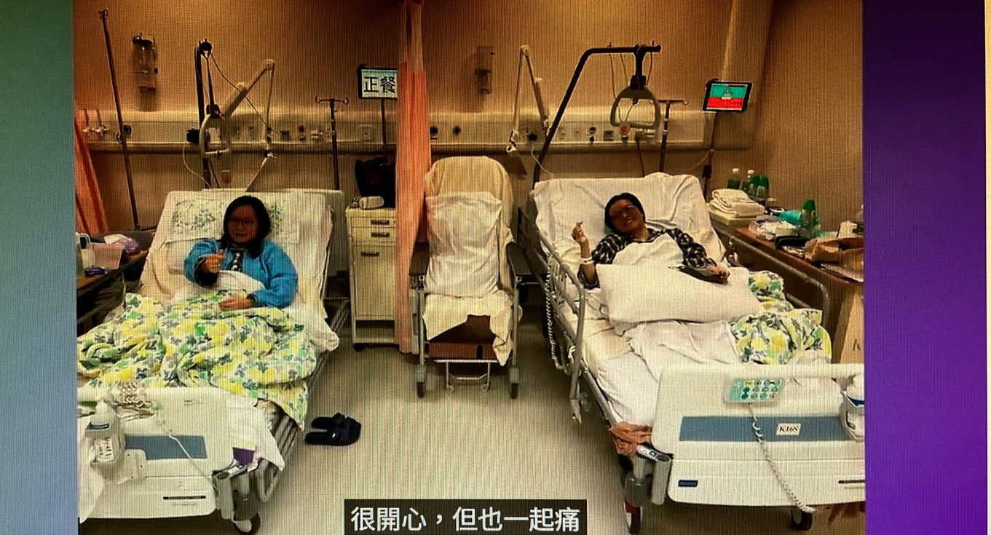
(三) 同来敬拜的福~平安

Slide 38
(三) 同来敬拜的福~平安
我们口唱心和赞美主敬拜，同时，我们要为教会求平安。
就是为我们弟兄姊妹，慕道的朋友，为各人有完整、整全、健康、满足祷告。
简单说，我们为来到我们教会，所有人的身，心，灵都有shalom. 祷告。
彼此的支援，彼此的代求，彼此的帮助。

Slide 39
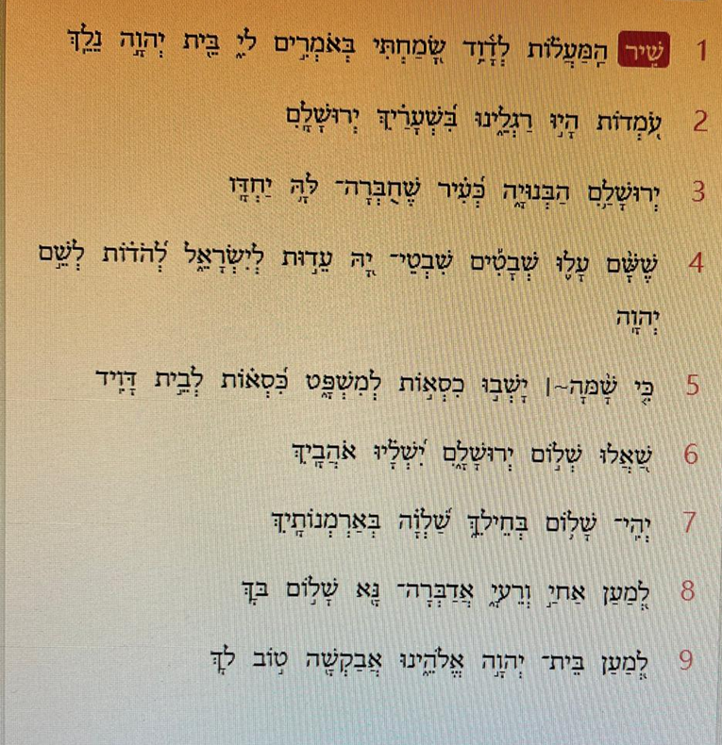
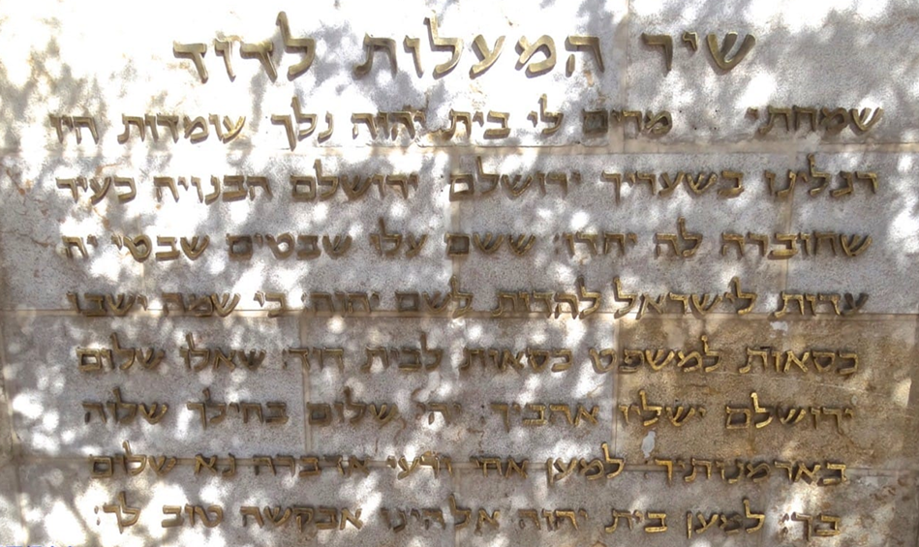
在大卫之城，有122篇的
大卫上行之诗

Slide 40
总结：
诗人喜悦，欣喜若狂，因为能够与众人，所有的朝圣者一起到耶路撒冷圣城，耶和华的殿敬拜。
一同在殿里称赞感谢慈爱公义的上主，荣耀归于至高神；
还有，诗人呼吁朝圣者有责任为耶路撒冷圣城平安祷告，
又为来到殿里的兄弟，朋友(邻居)，各人得平安蒙福。

